Slide 1
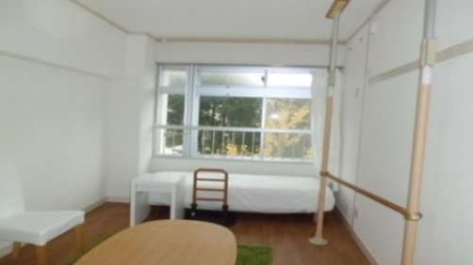
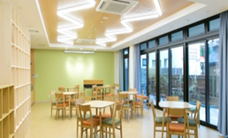
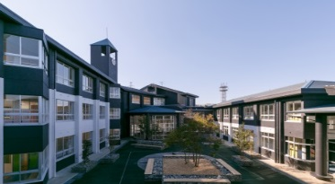
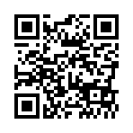
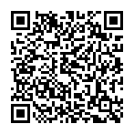
＜追加募集＞スマートエイジング・シティ具体化手法セミナー＆３地域見学ツアー
大阪府市医療戦略会議提言（平成26年1月）に示された７つの戦略のうちの一つ「スマートエイジング・シティ」の具体化に向けた取組みを進めるため、府民の健康寿命の延伸と住民のＱＯＬ（生活の質）の向上に向けたまちづくりへの地域の行政、住民、事業者による参画のきっかけづくりを行います。今回は、府内の先行モデル３地域（東淀川、森之宮、河内長野市）の全てを貸切バスで巡ります。
なお、本事業は三井住友海上火災保険株式会社の寄附を財源にして実施します。（企業版ふるさと納税制度を活用）
第１班とは行程が異なります。
9:00 受付開始（集合場所の詳細は２面参照）
9:30 開会（大道会森之宮病院）
＜森之宮セミナー・現地見学 9:30～10:45＞
・主催者あいさつ （大阪府政策企画部戦略事業室長 見浪陽一）
・全国初！ＵＲ賃貸住宅における病院監修の「介護・リハビリモデルルーム」：ＵＲ都市機構 森之宮団地
・大道会森之宮病院の取組（社会医療法人大道会森之宮病院理事長 大道道大）
・「森之宮地域早期介入・支援のためのネットワーク」の取組紹介（大阪市城東区保健福祉課長 大熊章夫）
＜参加者（事業者・行政担当者）名刺交換・意見交換会 10:45～11:15＞
・参加者間でのニーズとシーズのマッチング など
11:15 出発⇒東淀川地域へ（よどまちステーション）
＜昼食休憩 11:45～12:45＞ ※セミナー会場では昼食は取れません。
・東淀川区内の飲食店の中から、「食材や量に対応」、「車いすやベビーカーでも入れる」、「ランチタイムは禁煙」などに
取り組む「みんなにやさしいお店」が集まってできた「あっぱれ！ゴハンプロジェクト」参加店舗のうち、セミナー会場近辺
のお店をご紹介。（２面参照）なお、会場周辺から阪急上新庄駅にかけて、コンビニ、飲食店が多数あります。
＜東淀川現地見学・セミナー 12:45～13:35＞
・よどまちステーションにおける取組
（よどきり医療と介護のまちづくり㈱取締役地域看護専門看護師 三輪 恭子）
・ホスピス型高齢者賃貸住宅見学：かんご庵
・健康測定体験：まちの保健室
13:35 出発⇒河内長野市南花台地域へ（錦秀会看護専門学校）
＜南花台セミナー 15:05～16:00＞
・南花台「丘の生活拠点」の事業概要 （河内長野市総合政策部政策企画課参事 谷ノ上浩久）
・南花台における関西大学の取組 （関西大学佐治スタジオ 関谷大志朗）
・健康クラブ等の取組 （咲っく南花台健康クラブ 後藤幹雄）
・南花台の商店等における取組 （咲っく南花台事業者の会会長 アトリエ・ノアノール 天川麻子）
・錦秀会看護専門学校の取組 （学校法人阪和学園錦秀会看護専門学校理事 大給孝明）
＜南花台現地見学 16:00～17:10＞
・廃校した小学校の活用事例：学校法人阪和学園錦秀会看護専門学校
・団地の集約化事例：ＵＲ南花台団地（徒歩移動中に見学）
・ショッピングセンターの空き店舗を活用した交流拠点：コノミヤテラス
17:15 バス出発（南海高野線三日市町駅 経由 ＪＲ大阪駅行き）
◆日時 平成２９年１１月２８日 （火）９:３0～1７:１０ （受付開始９:０0）
[お申し込み ・ お問い合わせ]
参加申込書（3面）に必要事項をご記入の上、FAX又はメールでお申込み下さい。
ＦＡＸ番号：０６－６９４４－６６１９
E-mail：TanabeH@mbox.pref.osaka.lg.jp
日本万国博覧会トップへ
・参加費無料（昼食は各自）
・追加募集人数５０名程度（申込先着順）
賛同会員募集ページへ

Slide 2
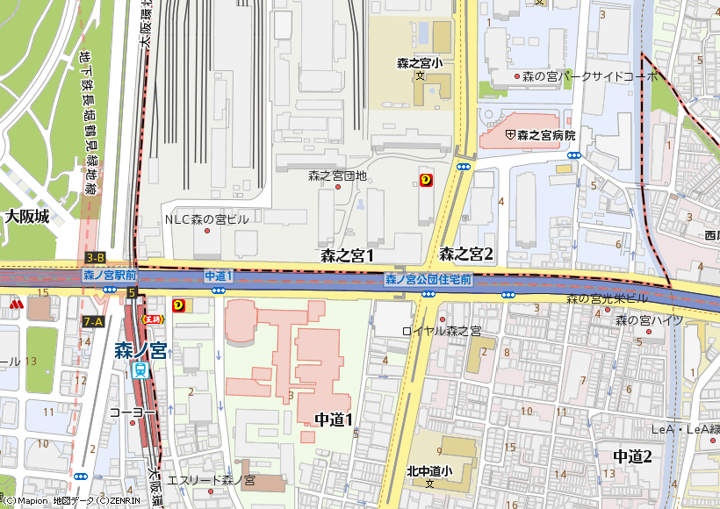
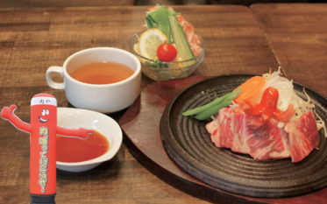
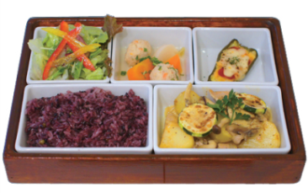
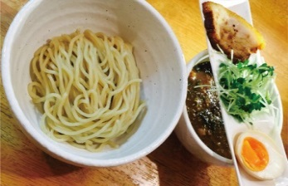
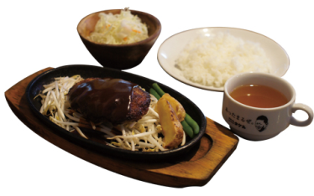
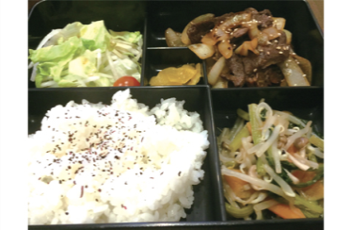
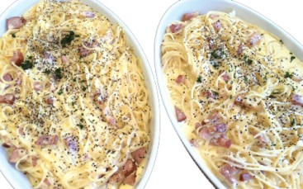
集合場所（社会医療法人大道会森之宮病院２階ウッディホール）
■受付開始
平成29年11月28日（火）9:00～
■集合場所
社会医療法人大道会 森之宮病院 ２階 ウッディホール （大阪市城東区森之宮２丁目１－８８）
（地下鉄中央線・長堀鶴見緑地線 森ノ宮駅④号出口、ＪＲ大阪環状線森ノ宮駅北口から中央大通りを東へ徒歩約５分 森之宮公団住宅前交差点北へ徒歩約２分）
注１）お車でのご来場はご遠慮下さい。 注２）集合場所と解散場所が異なりますのでご注意ください。
集合場所
昼食は各自でお取りください。 「あっぱれ！ごはんプロジェクト」協力店舗でどうぞ！
よどまちステーション周辺（半径約500ｍ）に協力店舗が７件あります。
http://www.sac.osaka/appare/gohan/#
※その他、よどまちステーション周辺から、阪急京都線上新庄駅にかけて飲食店は多数あります。
chopstickssteak 肉や
（ランチ９００円～）
お箸で気軽に食べられるステーキ店です。日によって部位が異なるランチステーキは、サイズをお選びいただけます。
LOHAS cafe（ロハスカフェ）
（ランチ1,000円～）
「体にやさしい」がコンセプトで、お肉などもやわらかく調理しております。低農薬・減農薬の野菜やお米をつかったランチをご用意。
KUCHE
（ランチ880円～）
濃い色のつけ汁は意外とあっさり、新感覚・唯一無二・一度食べたらやみつき間違いなし！
1ポンドのステーキハンバーグ タケル
（ランチ1,000円前後）
ビーフ100％でつなぎ不使用、とても柔らかいハンバーグ、焼き加減にこだわりたっぷり溢れ出す肉汁、当店のデミグラスソースがおすすめです。
焼肉 日高亭
（ランチ650円～）
国産和牛使用、特上肉から希少部位までお肉好きにはたまらないメニューを、リーズナブルにご提供しています。
Pizza & Pasta Vicolo
（ランチ880円）
路地裏にたたずむ隠れ家的なイタリアンのお店。カウンター、テーブル席の他にソファ席もあり、 ゆったりとした時間を過ごしていただけます。
トラットリア モンテネーゼ
（ランチ870円～）
店内は大きな段差が少ないので車イスでもベビーカーでもご来店いただけます。
リーズナブルでボリュームたっぷりのメニューをご用意。
●解散場所（コノミヤテラス）から、最寄駅（南海高野線三日市町駅）
経由、ＪＲ大阪駅までのバスを運行します。

Slide 3
スマートエイジング・シティ具体化手法セミナー
＆
３地域見学ツアー
追加募集 参加申込書
ＦＡＸ番号 ０６－６９４４－６６１９
宛先：大阪府政策企画部戦略事業室事業推進課
所属名 | 参加者氏名 | 連絡先
 |  | 電話番号： メールアドレス：
 |  | 電話番号： メールアドレス：
行政の方はニーズ（どのような地域で、どのような課題を抱え、どのようなことを展開したいか 等）を、事業者の方はシーズ（どのような資源・ノウハウを持っているか 等）を下記にご記入ください。一覧化して参加者に提供します。
ニーズ例）郊外の開発団地の一戸建て住宅が集まる地域で、住民の高齢化・世帯人員の減少が進み、空家の増加、買い物難民の 増加が 顕著。住民の見守り、リバースモーゲージ、買い物支援の仕組みが欲しい。 etc. シーズ例）エンターテイメント性のある運動プログラム、ランニング費用がかからないＩＴを活用した見守りシステム etc.
[お申し込み ・ お問い合わせ]
本申込用紙に必要事項をご記入の上、ＦＡＸ又はメールに添付してお送りいただくか、上記の必要事項を記入したメールを下記アドレスにお送り下さい。
E-mail：TanabeH@mbox.pref.osaka.lg.jp
TEL 06-6941-9776(直通)
（大阪府政策企画部戦略事業室事業推進課 田辺まで）

